Slide 1


CoderDojo市川真間
Octostudio入門
Scratchの姉妹プログラム環境であるOctostudioを始める人のための資料です。
Octostudioはスマホやタブレットのプログラムを作るためのソフトで、スマホやタブレットのタップや傾きなどを利用することができます。では、楽しいゲームやアプリを作って、友達と遊んでみましょう。
内容:
〇 Octostudioを使ってみよう。
〇 初めてのプログラム: ジャンプゲーム
〇 いろいろなゲーム
・ねずみ追いかけ ・キャッチゲーム
・競争(3台使用) ・ジャンプゲーム レベル付
・スペースシューティング ・カーレース
バージョン:2025年度版 (Ver 0.9)
1ページ

Slide 2


Octostudioを使ってみよう
〇 Octostudioは、iOSのiPhoneやiPadと、Androidのスマホやタブレットで動作します(ChromebookもAndroidアプリとして動作します)。
Octostudioはこれらのスマホやタブレットのアプリと同様にインストールして使います(注意: 現時点ではWindowsでは使用できません)。
〇 いったんイントールすればネットワークに接続しないでも使用できます。また、個々の器機にインストールされているので、特にIDやログインの操作は不要です。
〇 インストール出来たら他のアプリと同様に次のアイコンをクリックすると開始します。
2ページ

Slide 3
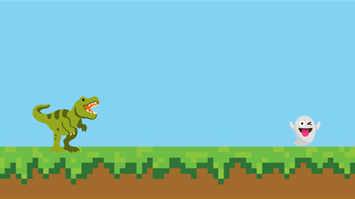
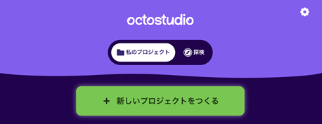
初めてのプログラム: ジャンプゲーム
横に動いて来るおばけを、タップして恐竜にジャンプさせてよけるゲームを作りましょう。
初めに新しい[プロジェクトをつくる]をクリックして始めましょう。
3ページ

Slide 4
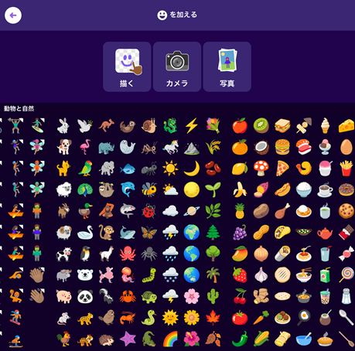
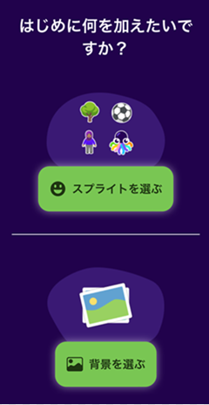
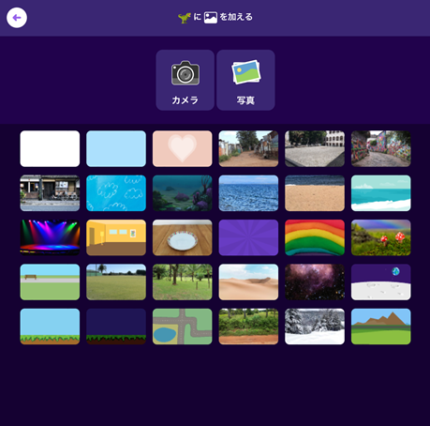
スプライトと背景の指定
[プロジェクトをつくる]の次に、スプライトと背景を指定します。カメラでとったり、保存してある画像も使えます。
4ページ

Slide 5
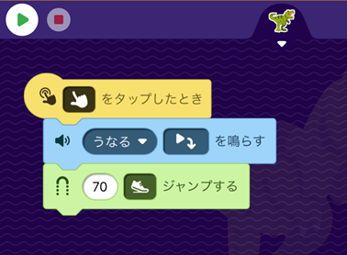
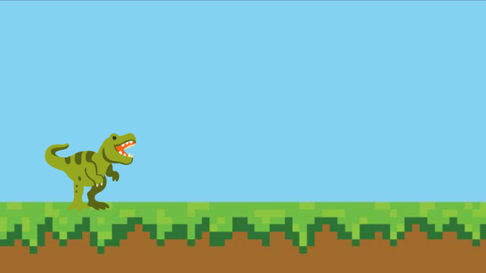
スプライトにジャンプを指定
スクリーンをタッチするとジャンプする。
初め50が入っているので70ぐらいに変える
この[続ける]に変える。(音がでている間に次のブロックを実行
5ページ

Slide 6
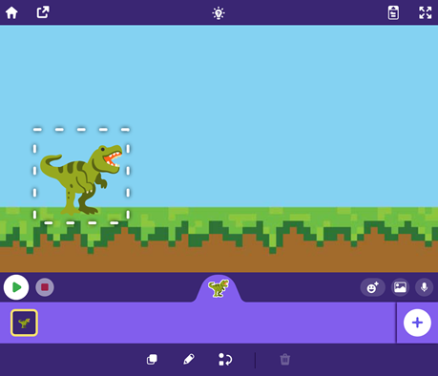
スプライトを追加する
[+]をクリックして新しいスプライトを追加する。この場合は、横に移動するスプライト
ヒント
スプライトは適当な場所にドラックして移動して、スワイプして適当な大きさにしておく。
スプライトと
命令のコピー
スプライトの
入れ替え
スプライトの
編集
6ページ

Slide 7
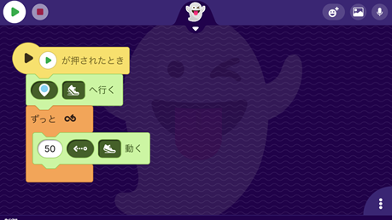
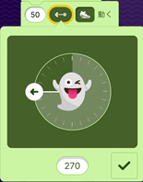
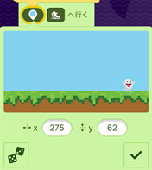
新しいスプライトに動きを指定
動く方向を指定する。
ヒント
端まで動くと反対側に移動して[動く]を続けます。
初めに、現在のスプライトの位置が入る(変更可能)
7ページ

Slide 8
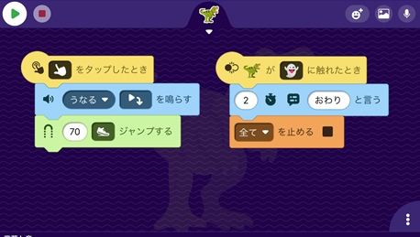
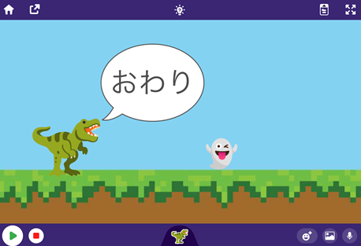
ゲームの終了判定:完成
ジャンプするスプライトに追加
ジャンプするスプライトが、動いているスプライトに触れると”おわり”と言って終了
8ページ

Slide 9
いろいろなゲームのサンプル
スマホやタブレット向きのゲームをいくつか紹介します。
競争(3台)使用では、機材間で通信します。
・ねずみ追いかけ
・キャッチゲーム
・競争(3台使用)
・ジャンプゲーム レベル付
・スペースシューティング
・カーレース
ワンポイント
YoutubeにもOctosutdioのチャネルがあり、いろいろいなサンプルプログラムの作り方がビデオで説明しています。
この資料のこのYoutubeを参考にしています。
9ページ

Slide 10
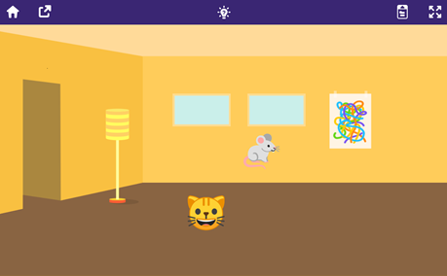
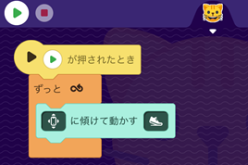
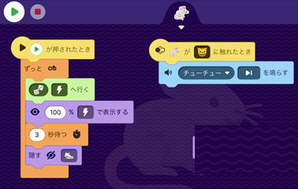
ねずみ追いかけ
ネコ
ねずみ
ねずみが、一定時間ごとに画面にあらわれるのでスマホ・タブレットを傾けてネコを動かして捕まえます。
好きな背景を選んで。
はすぐに動作します。
10ページ

Slide 11
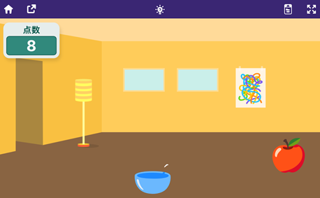
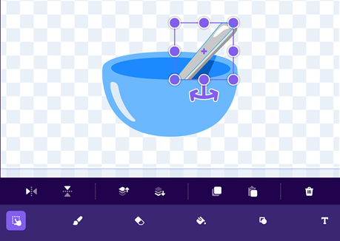
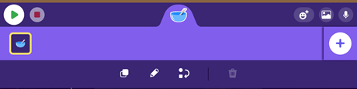
キャッチゲーム(1)
落ちてるフルーツをキャッチします。キャッチすると点数が入ります。
スプライトの編集
スプーンの部分を指定して削除しておきます。
11ページ

Slide 12
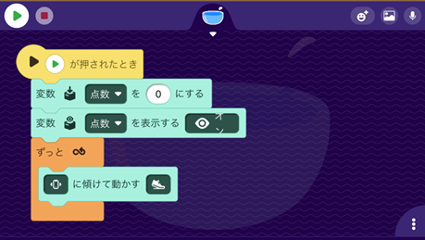

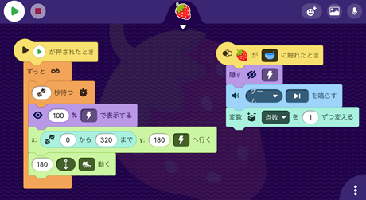
キャッチゲーム(2)
器
ヒント
スプライトと命令のコピー使うとフルーツを増やすことができます。
フルーツ
12ページ

Slide 13

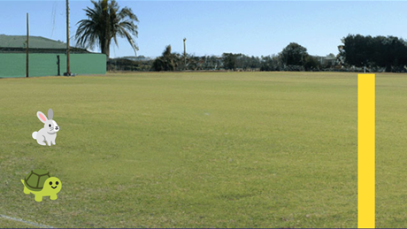
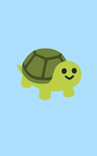
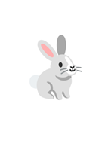


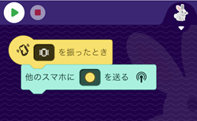
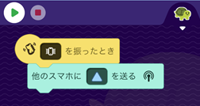
競争 3台使用(1)
カメとうさぎのスマホを振るとタブレットのスクリプトが動きます
うさぎのスマホ
カメのスマホ
送る物が違う
13ページ

Slide 14

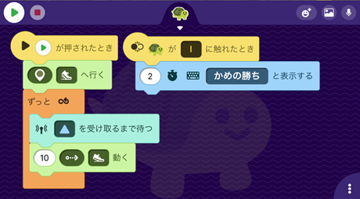

競争 3台使用(2)
ヒント
スプライトと命令のコピー使ってカメをコピーして、 を使ってうさぎにスプライトに変更する。あとは指示に従って変更
タブレットのカメ(うさぎ)
うさぎの
現在位置のブロックに
に変更
“うさぎの勝ち”に
変更
うさぎは
に変更
14ページ

Slide 15
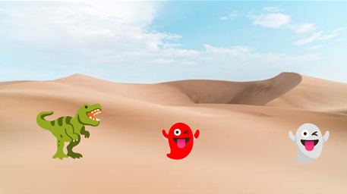

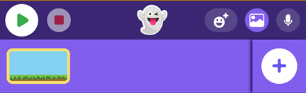
ジャンプゲーム レベル付(1)
ジャンプゲームを改良します。
一定時間クリアーすると背景が変わってお化けが増えます。
一定時間経過
ヒント
あらかじめ、もう一つ背景を追加しておく
15ページ

Slide 16
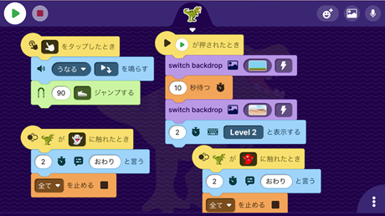
ジャンプゲーム レベル付(2)
ジャンプするスプライトの追加
ヒント
動くスプライトはコピーして1個増やす。必要に応じて[待つ]を入れてタイミングをずらす
16ページ

Slide 17
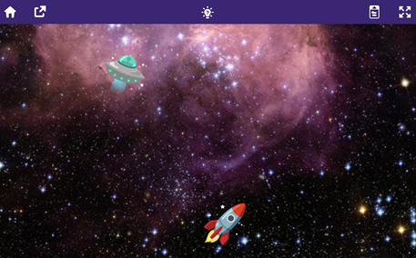
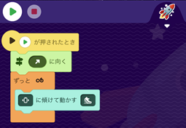

スペースシューティング(1)
ロケットを動かして星を発射してUFOを打ち落とします。
ヒント
ロケットのスプライトが斜めを向いているのでプログラムで向きを変更していますが。あらかじめスプライトを編集して向きを変えて対応することもできます。
ロケット
17ページ

Slide 18
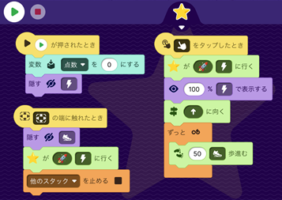
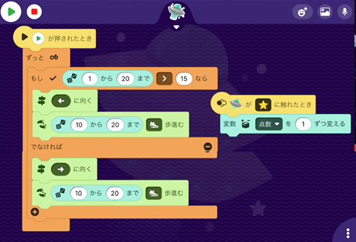
スペースシューティング(2)
星(タマ)
ヒント
UFOは左右にランダムに動くようにしています。
UFO
18ページ

Slide 19
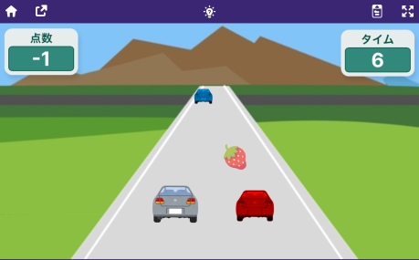
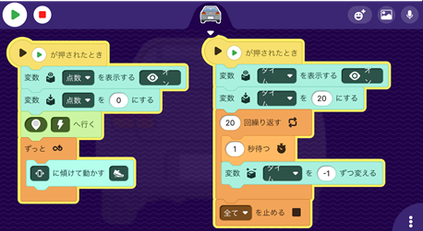
カーレース(1)
道の向こうから車(青・赤)がだんだん大きくなりならが近づいてきます。また、果物(リンゴとイチゴ)もやってきます。
一定時間内に、果物をとれば得点(+1)、車に触れると原点(-1)になります。
ヒント
予め、車(小さい)と背景を用意して保存しておきます。Octostudioの中で自分で書いてもいいです。
自分の車
“タイマ”変数は作ります。
19ページ

Slide 20
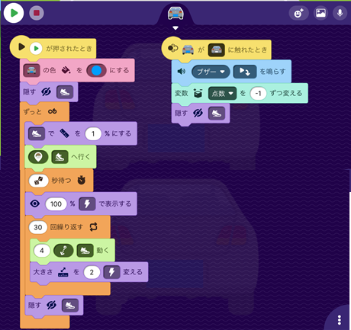
カーレース(2)
車(青・赤)と果物(イチゴとリンゴ)
車(赤)は
にする。
果物はこのブロックを削除
各スプライトで
初めの位置を変える
果物は音を変えて、(1)ずつ変える
ヒント
似たようなプログラムなので、 と を使って、コピーして作ります。
〇 の数値を細かく調整する必要があります。
各スプライトで
動く方向を
変える
20ページ

